Slide 1
Pascal Arriagada
Yeriel Paz
Juan Pablo Sánchez

Slide 2
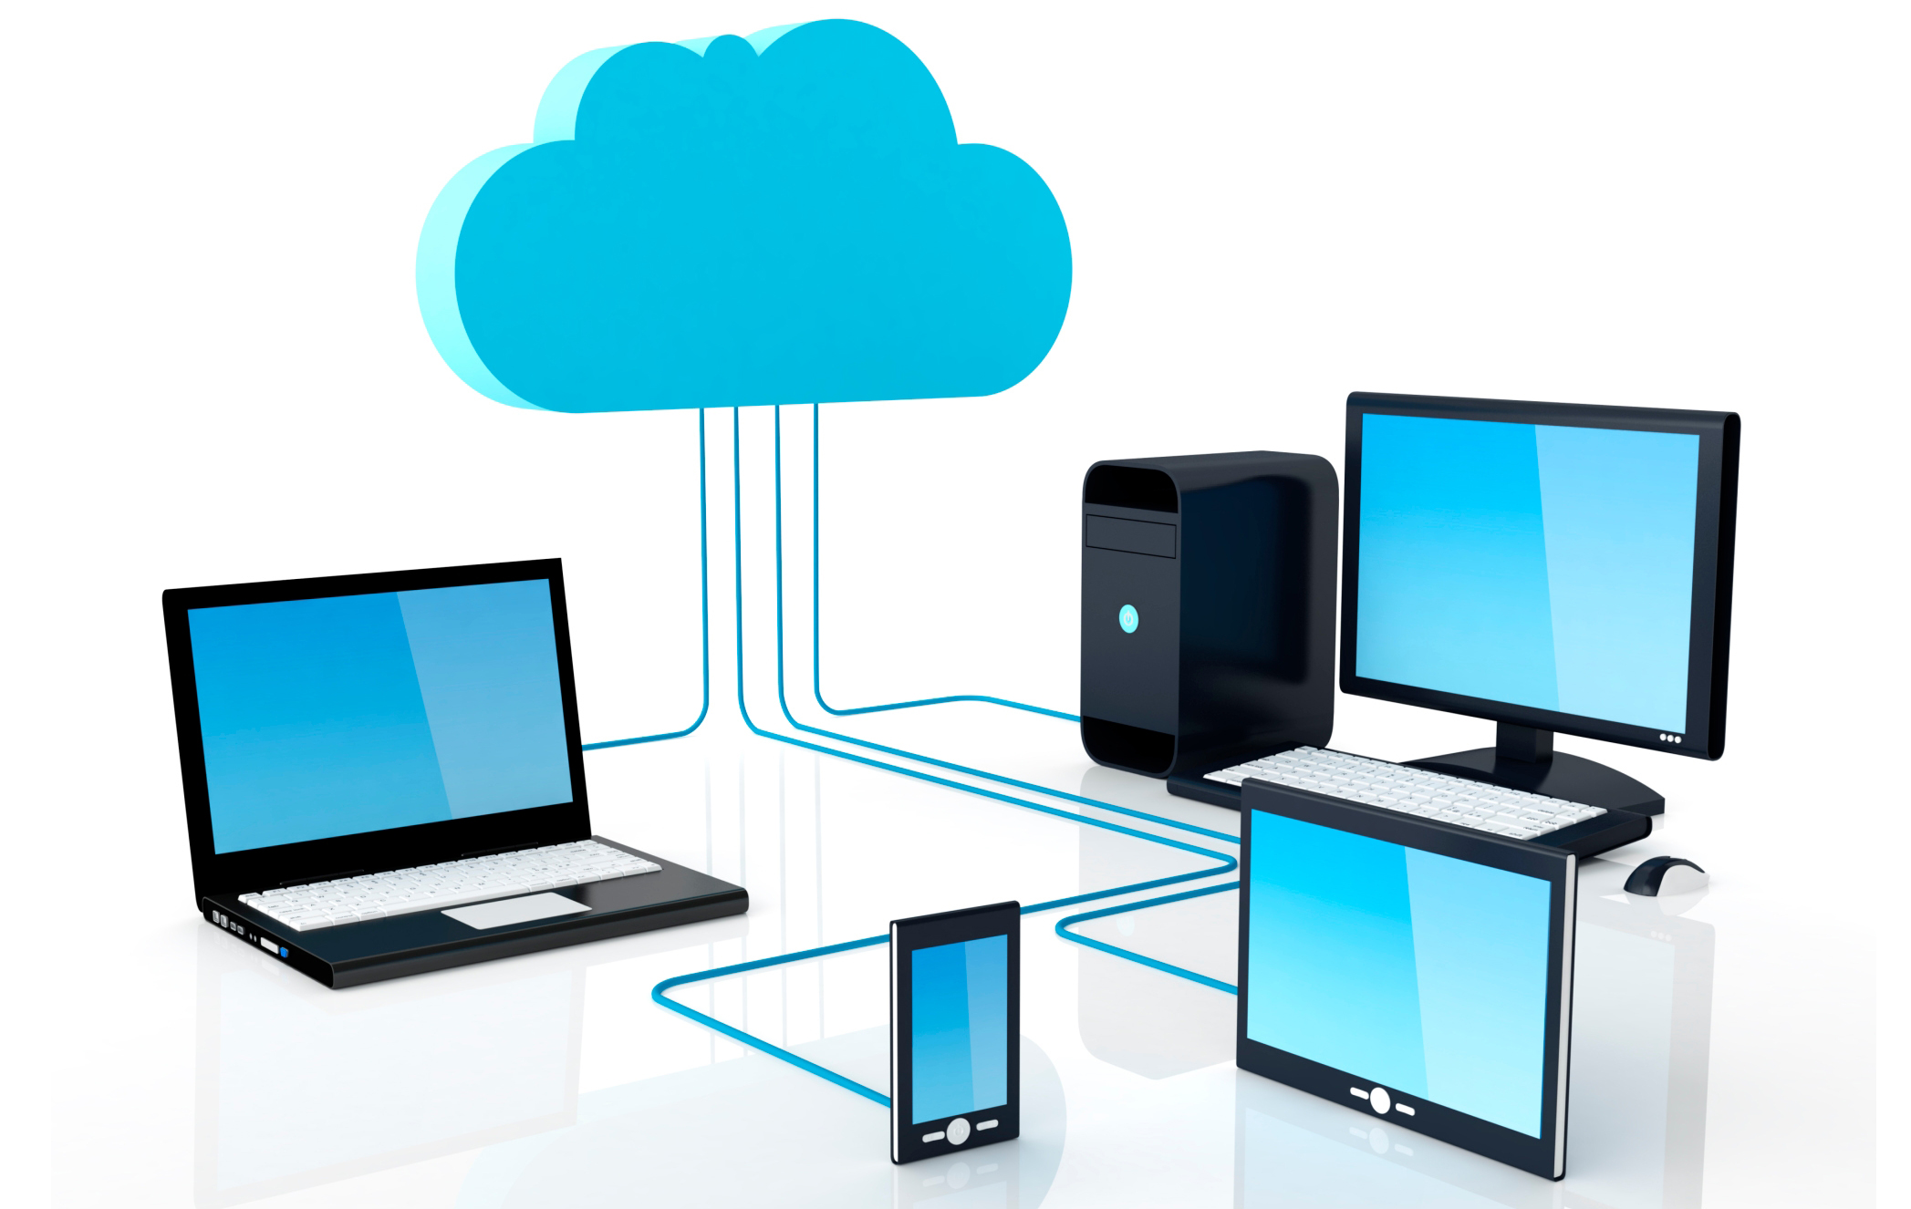
Protocolo SMB y Samba
Explicar protocolos SMB e implementación Samba
Implementar una conexión por Samba entre sistemas operativos Unix / GNU – Linux y Windows

Slide 3
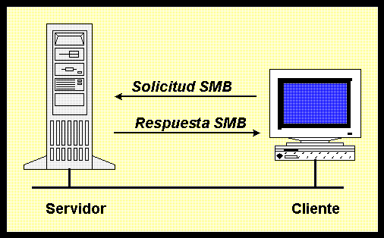
Protocolo SMB
Server Message Blocks – SMB
Protocolo de red (Capa Aplicación)
Estructura Cliente –Servidor
Compartir recursos e información

Slide 4
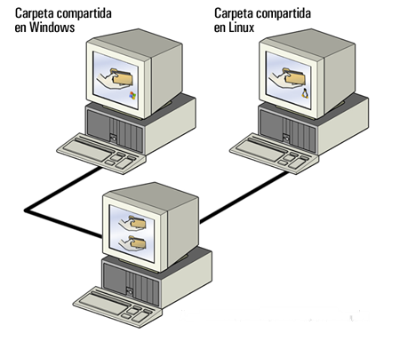
Samba
Implementación protocolo SMB
Conectividad entre sistemas Unix / GNU – Linux y Windows
Compartir recursos entre OS. Anteriores
Implementa protocolos SMB y NetBIOS
#Dato: Fue pensado para acceder a dispositivos dentro de una misma Intranet

Slide 5
Implementación
1. Instalación de Samba
2. Configuración del archivo samba.conf
>$apt-get install samba samba-common python-glade2 system-config-samba
>$useradd usuariosamba –G sambashare
>$smbpasswd –a usuariosamba
>$vi /etc/samba/samba.conf
#============== Global Settings ==============#
[global]
workgroup = WORKGROUP
server string = Samba %v
wins support = no
load printers = no
#============== Share Definitions ============#
[nombre de la carpeta a compartir]
pomment = Informacion Compartida (apartado opcional)
path = Ruta absoluta de la carpeta
available = yes
browsable = yes
writable = no (Si se quiere dar permisos de escritura, dejar en “yes”)
>$/etcinit.d/smbd (start/restart/stop/status)
//Solo debe ir uno de los comandos listados entre paréntesis, donde start: iniciar, restart: reiniciar, stop: detener, status: estado.
3. Asignación permisos carpeta a compartir (escritura - lectura)
>$chmod –R 755 ~/carpeta a compartir
Ref. Instalación / Configuración en OS Ubuntu

Slide 6
Implementación
1. Ingresar al listado de hosts permitidos por el OS.
3. Ingresar a la carpeta compartida para acceder o modificar el contenido
notepad C:\Windows\System32\drivers\etc\hosts
2. Incluir al listado, la dir. IP, Dominio y Nombre del host al que se quiere acceder. (En este caso a un computador con Debian)
192.168.1.100 debian.example.com debian
Ref. Instalación / Configuración en OS Windows para acceso a computador con OS Debian

Slide 7
Implementación de Samba:
Ejemplo de conexión entre Windows y Debian por Samba

Slide 8
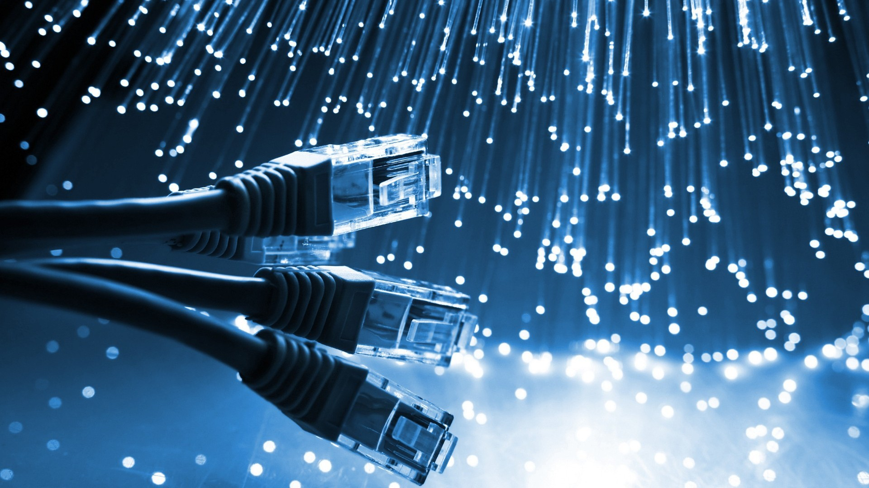
Conclusión o fin(?)

